Slide 1

NTFOODS SARL
GUIDE D'UTILISATION COMPLET DE L'ERP TANTY
Manuel Opérationnel Pas-à-Pas par Module · Procédures Métier · Flux WhatsApp & Ventes Directes · Validation & Traçabilité Industrielle
Édition Nov 2026 · Conforme aux Standards ERP & Normes Fiscales Camerounaises

Slide 2
VUE D'ENSEMBLE
Sommaire & Organisation des Rôles dans TANTY ERP
📦 Les 9 Modules Métier Opérationnels
• 1. Commercial Terrain (/commercial) : Tournées, Ventes, Carburant
• 2. Secrétariat Commercial (/secretaire) : Visa J+1, Versements, Petite caisse
• 3. Comptabilité & Finance (/comptable) : Visa commandes, Décaissements, Rapprochement
• 4. Contrôle Général & Audit (/controle) : Double visa réceptions, Budgets, Marges
• 5. Stocks & Magasins (/stock) : Réceptions MP, Sorties camions, Traçabilité lots
• 6. Production & Usine (/production) : PPH, Pesée, Formulation, Enregistrement lots
• 7. Relations Publiques (/rp) : Grands comptes, Relances, Sponsoring, Événements
• 8. Direction Générale (/dg) : Cockpit exécutif, Arbitrage décaissements, Seuils
• 9. Administration Système (/admin) : RBAC, Permissions, Codes de validation
🛡️ Les Règles d'Or & Séparation des Tâches
✓ Prise de Commande WhatsApp Universelle : Tout acteur recevant une commande (client WhatsApp, appel ou guichet) peut l'enregistrer via le bouton vert '+ Commande WhatsApp'.
✓ Workflow de Validation des Ventes (4 Yeux) :
Secrétariat (Visa 1) ➔ Comptabilité (Visa 2) ➔ Magasin Central (Livraison).
✓ Workflow des Décaissements de Caisse :
Initiation ➔ Visa Contrôle Général ➔ Arbitrage DG (>50k FCFA) ➔ Paiement Caisse.
✓ Double Validation des Réceptions Matières Premières :
Gestionnaire de Stock (Visa 1) ➔ Contrôleur Général (Visa 2).
✓ Zéro Rupture de Traçabilité :
Tout produit fini sortant est lié à un numéro de lot validé en production.
NTFOODS SARL · Manuel Opérationnel TANTY ERP Digital v2.0 · Confidentiel Interne

Slide 3
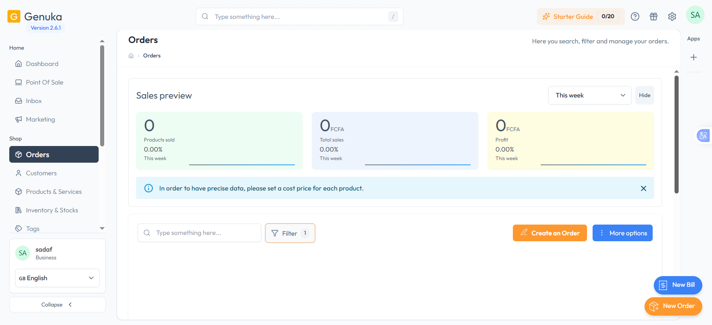
MODULE /COMMERCIAL
Module Commercial Terrain : Tournées, Ventes & WhatsApp
Gestion quotidienne des ventes de produits finis et précommandes
1. Précommandes J+1 : Le commercial saisit chaque soir la précommande pour le chargement de son camion du lendemain (produits, conditionnements, quantités).
2. Enregistrement des Ventes Terrain : En cours de tournée, saisie des factures clients (comptant ou crédit autorisé), impression des reçus ou quittances.
3. Prise de Commande WhatsApp : Clic sur '+ Commande WhatsApp' pour saisir les demandes reçues par message instantané des boutiques et supermarchés.
4. Suivi Carburant & Recouvrement : Déclaration des tickets carburant et encaissement des créances échues.
💡 Bonnes Pratiques & Astuces :
• Vérifiez que votre panier est validé avant 18h00 pour le chargement du lendemain matin.
• En cas de zone blanche hors réseau, les saisies sont mémorisées dans le cache PWA local.
NTFOODS SARL · Manuel Opérationnel TANTY ERP Digital v2.0 · Confidentiel Interne

Slide 4
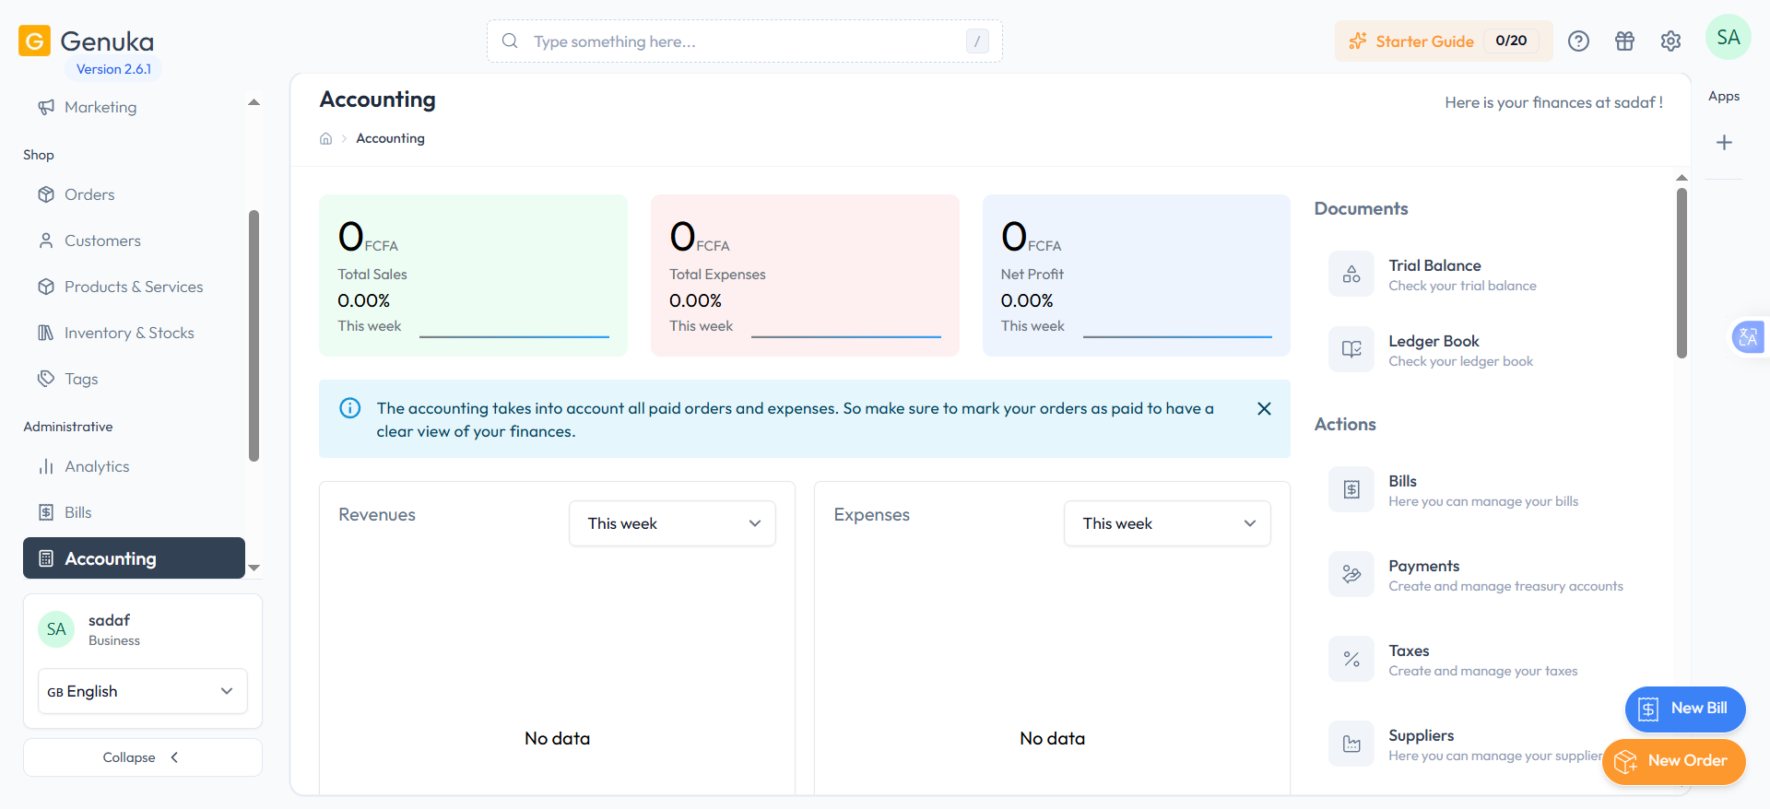
MODULE /SECRETAIRE
Module Secrétariat Commercial : Visa, Versements & Caisse
Centre de contrôle opérationnel des flux commerciaux du siège
1. Traitement des Précommandes Camion J+1 : Vérification des dotations demandées, arbitrage avec le stock disponible et visa de validation secrétaire.
2. Prise & Visa des Commandes WhatsApp : Réception des commandes omnicanales, génération de la pro-forma et transmission à la comptabilité.
3. Enregistrement des Versements Guichet : Réception des espèces apportées par les commerciaux en fin de tournée, saisie des montants et impression de la quittance.
4. Clôture de Tournée & Billetage : Contrôle du rapprochement (ventes déclarées vs cash versé vs invendus retournés au stock).
💡 Bonnes Pratiques & Astuces :
• N'acceptez aucun versement sans éditer immédiatement la quittance de caisse officielle NTFOODS signée.
• En cas d'écart > 0, un PV de litige est automatiquement ouvert au Contrôle de Gestion.
NTFOODS SARL · Manuel Opérationnel TANTY ERP Digital v2.0 · Confidentiel Interne

Slide 5
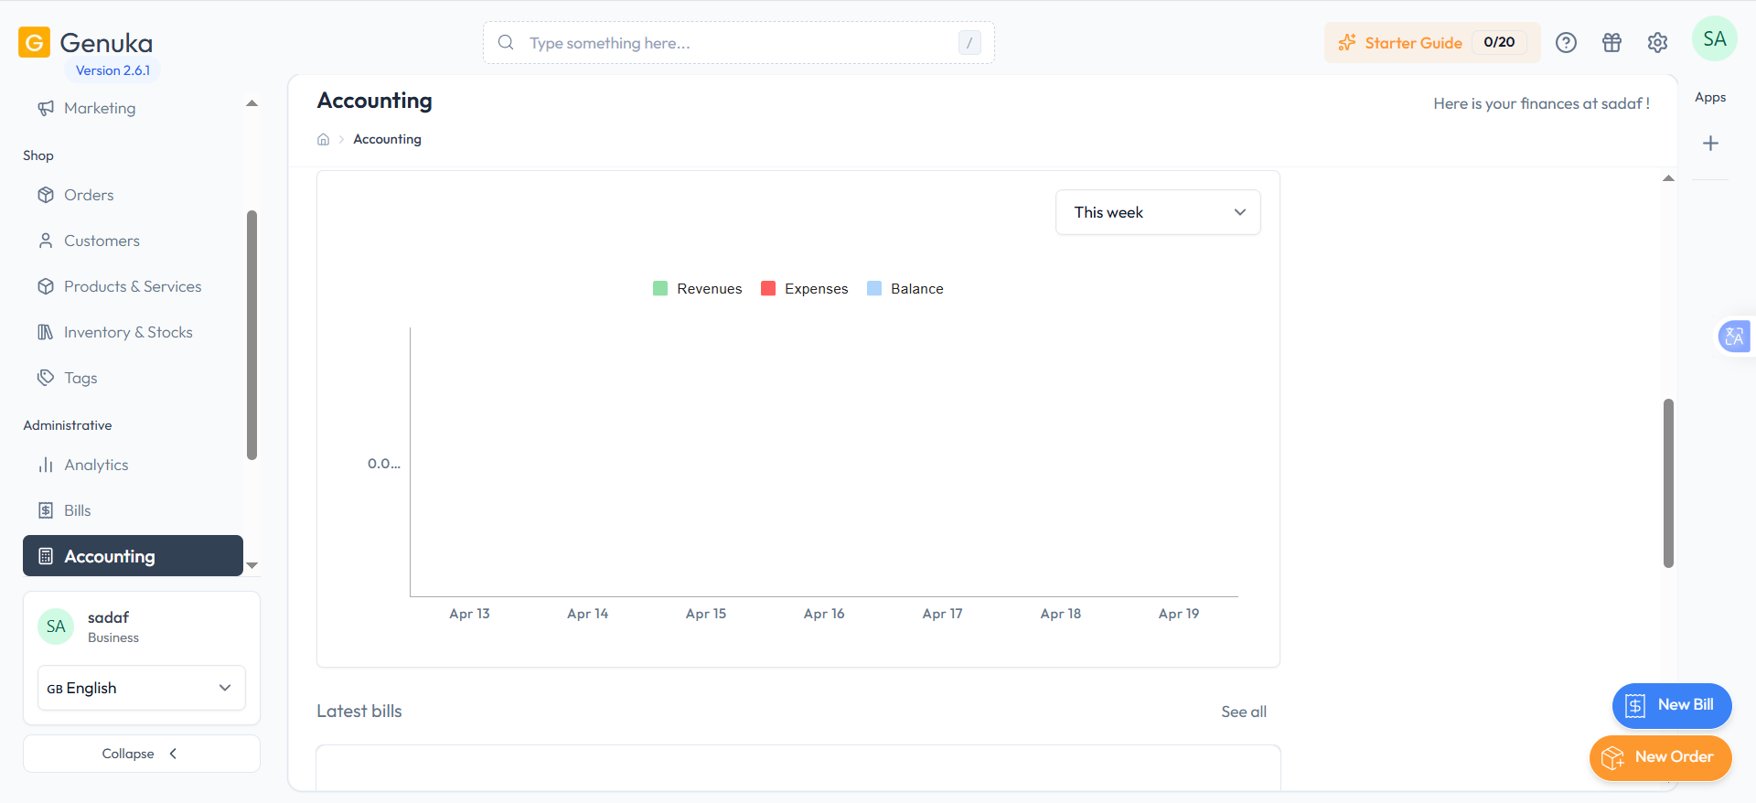
MODULE /COMPTABLE
Module Comptabilité : Visa des Ventes, Facturation & Décaissements
Garant de la conformité financière et de la liquidité de l'entreprise
1. Visa Comptable des Commandes : Contrôle des conditions tarifaires, des plafonds de crédit client et validation définitive avant déstockage.
2. Validation Définitive des Versements : Rapprochement bancaire (virements, chèques, reçus espèces) et génération des écritures comptables OHADA.
3. Exécution des Décaissements : Paiement des bons de dépenses après visa du Contrôle Général et autorisation DG.
4. Grand Livre & Reporting : Suivi du compte 411 (Clients), balance âgée et prévisions de trésorerie.
💡 Bonnes Pratiques & Astuces :
• Les commandes validées comptablement basculent automatiquement à l'état 'Prêt à livrer' pour le magasin central.
• L'historique des pièces justificatives est téléchargeable en un clic au format CSV ou PDF.
NTFOODS SARL · Manuel Opérationnel TANTY ERP Digital v2.0 · Confidentiel Interne

Slide 6
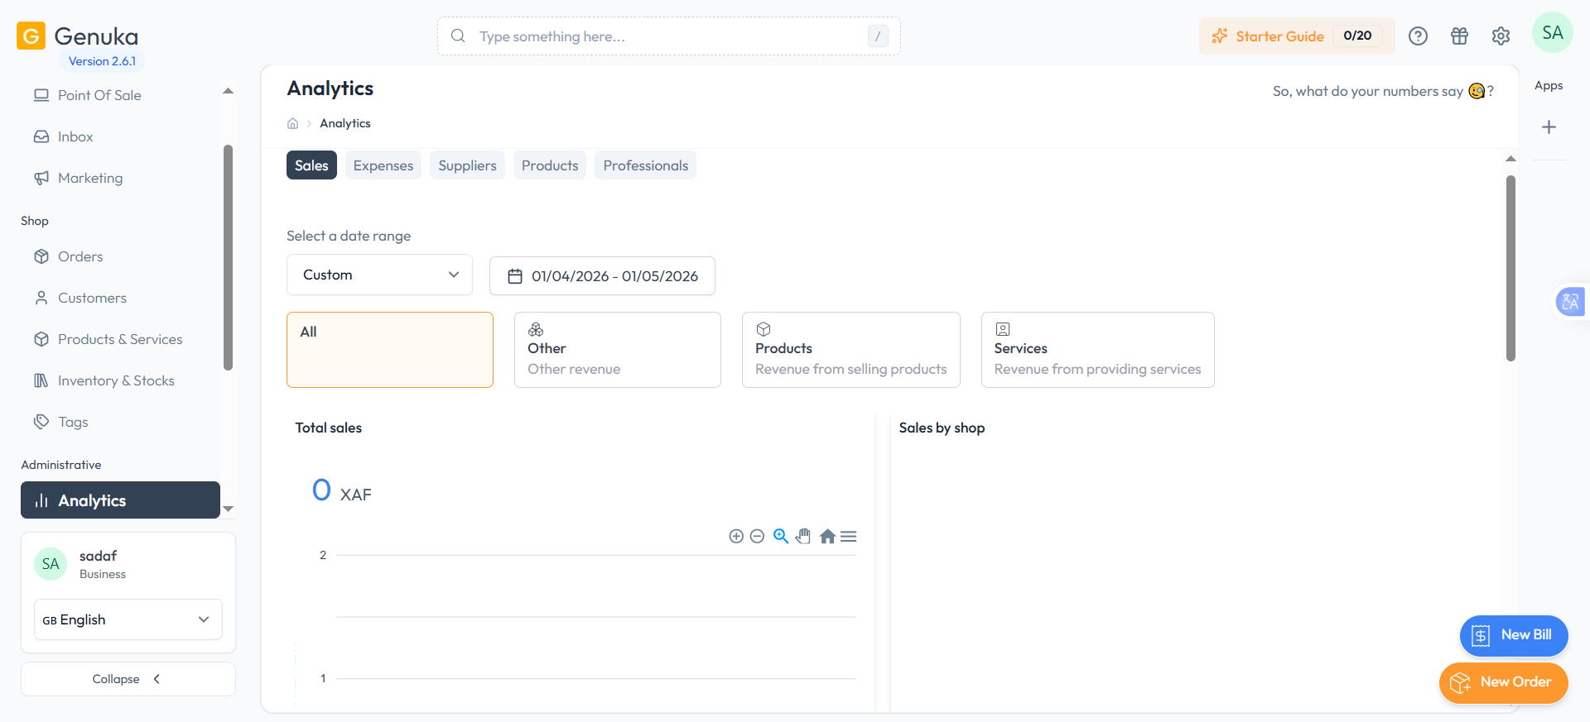
MODULE /CONTROLE
Module Contrôle Général : 2e Visa Réceptions & Anti-Fraude
Supervision indépendante, surveillance des marges et audit des coûts
1. 2e Validation des Réceptions Consommables & Matériel : Contrôle physique indépendant des quantités et de la conformité du bon de livraison fournisseur.
2. Surveillance des Décaissements : Examen de la régularité des dépenses et visa obligatoire avant transmission à la Direction Générale.
3. Alertes Budgétaires : Notification en direct sur les lignes de dépense approchant ou dépassant l'enveloppe allouée.
4. Audit des Écarts de Caisse & Marges : Détection automatique des anomalies de prix de vente ou de rendement usine.
💡 Bonnes Pratiques & Astuces :
• La 2e validation d'une réception débloque la prise en compte comptable de la facture fournisseur.
• Le badge rouge 'Décaissements' sur la sidebar indique les dépenses prioritaires en attente d'avis.
NTFOODS SARL · Manuel Opérationnel TANTY ERP Digital v2.0 · Confidentiel Interne

Slide 7
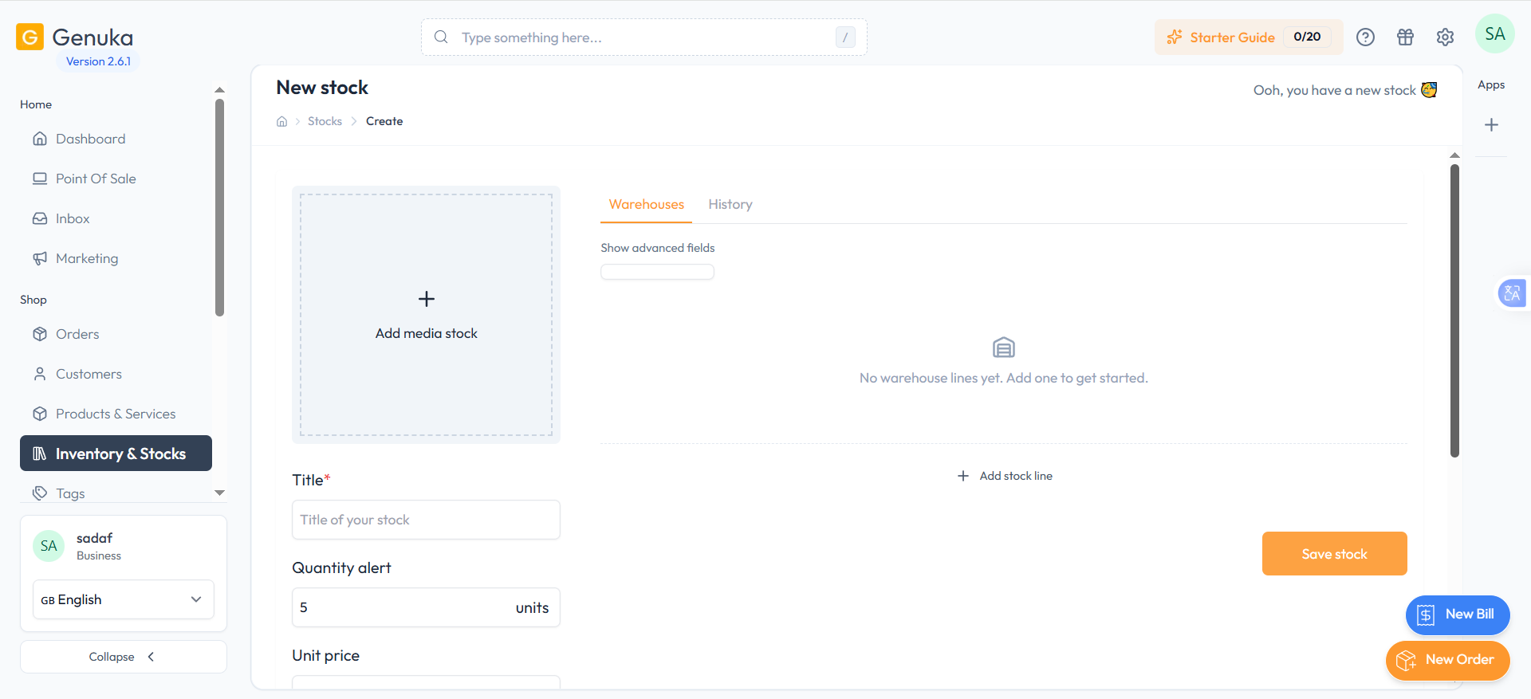
MODULE /STOCK
Module Stock : Réceptions MP, Sorties Camions & Lots
Gestion physique et traçabilité des matières premières et produits finis
1. Réception Matières Premières & Emballages : Contrôle à quai, enregistrement du bon de réception et attribution du numéro de lot traçable.
2. Validation des Lots de Production : Intégration en stock central des produits finis déclarés par l'usine (géré via le bouton 'Valider Lot').
3. Préparation & Chargement des Camions : Édition du bon de chargement, déstockage des produits finis selon les précommandes visées.
4. Comptage des Invendus de Tournée : Enregistrement des retours camions pour réconciliation avec le stock magasin.
💡 Bonnes Pratiques & Astuces :
• Le bouton vert '+ Commande WhatsApp' permet de saisir et servir directement les clients venant enlever au comptoir usine.
• Le parcours complet d'un lot est traçable de la matière première jusqu'au client final.
NTFOODS SARL · Manuel Opérationnel TANTY ERP Digital v2.0 · Confidentiel Interne

Slide 8
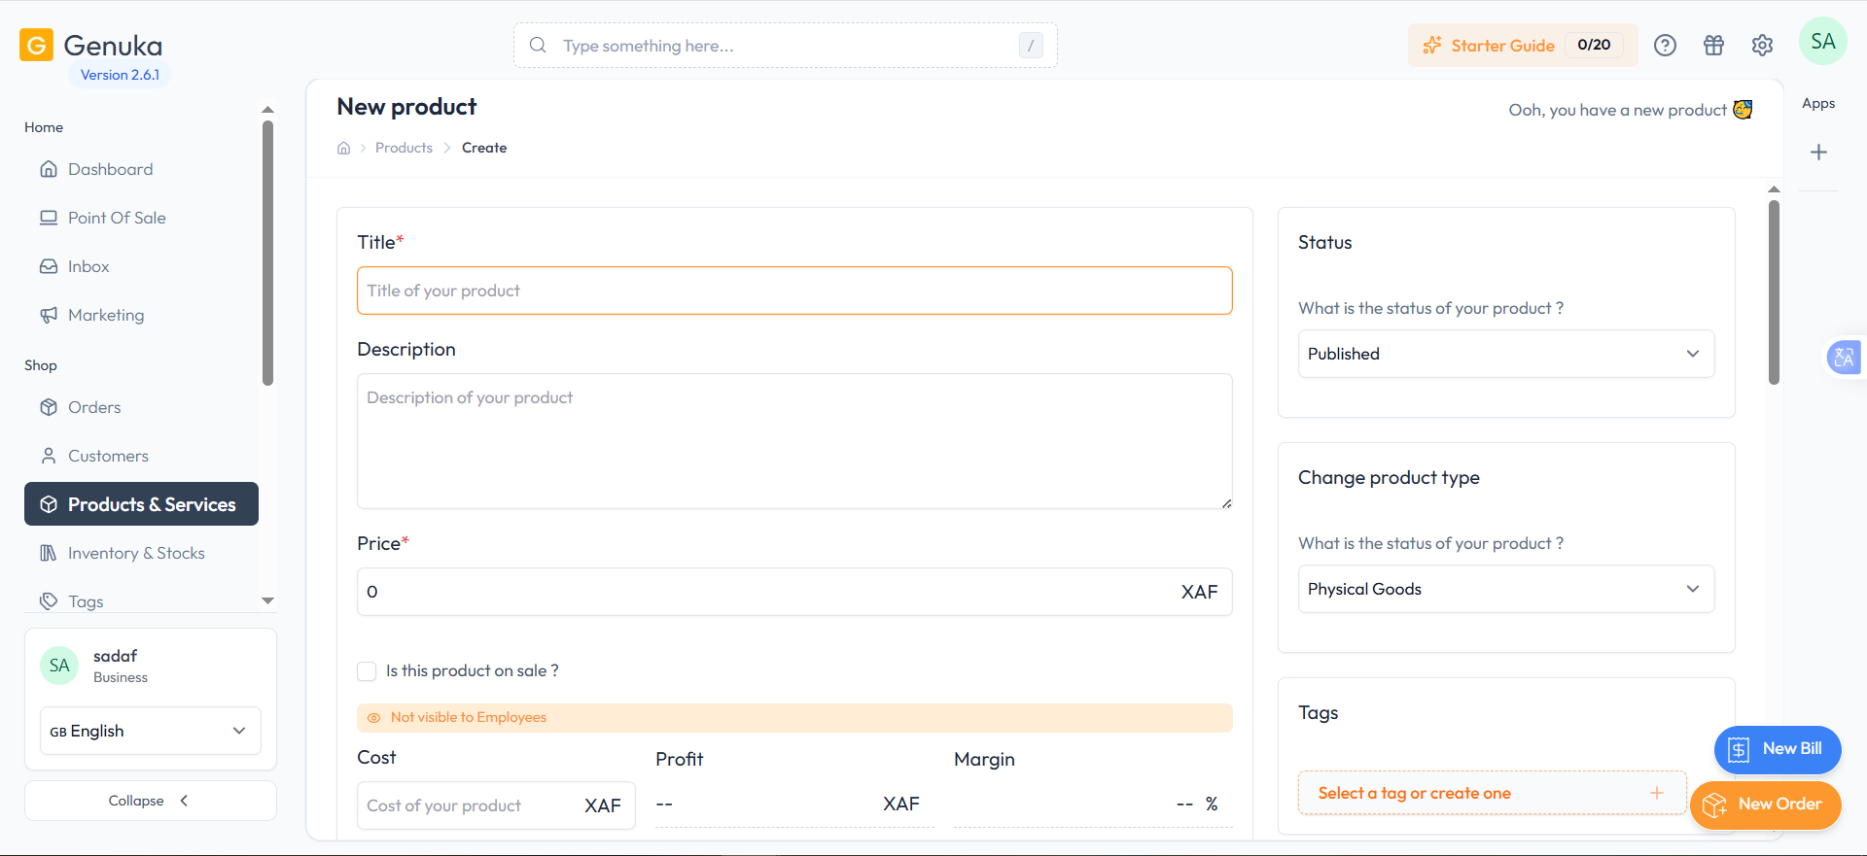
MODULE /PRODUCTION
Module Production : Plans PPH, Dosage & Déclaration de Lots
Planification industrielle, dosage des formules et fabrication
1. Planning Prévisionnel Hebdomadaire (PPH) : Organisation des lignes de production selon les prévisions commerciales et les stocks d'alerte.
2. Atelier Dosage & Pesée : Respect strict des formules validées (tapioca, soja, maïs, épices, arômes) et enregistrement des pesées réelles.
3. Suivi des Machines & Postes : Affectation des équipes (machinistes, doseurs, conditionneurs) et suivi des cadences horaires.
4. Déclaration des Lots Produits : Saisie du lot fini avec date limite d'utilisation optimale (DLUO) pour transfert vers le stock central.
💡 Bonnes Pratiques & Astuces :
• Tout écart de rendement matière supérieur au seuil de tolérance bloque la déclaration du lot pour audit.
• Chaque ligne d'ensachage dispose d'un enregistrement horaire des quantités conditionnées.
NTFOODS SARL · Manuel Opérationnel TANTY ERP Digital v2.0 · Confidentiel Interne

Slide 9
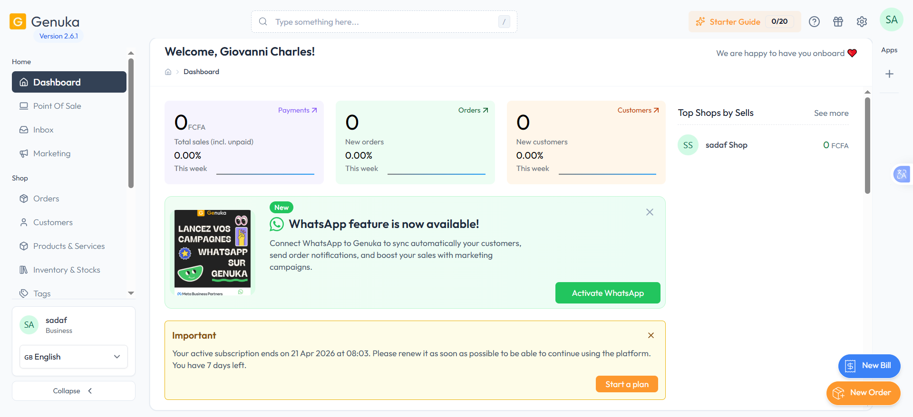
MODULE /DG
Module Direction Générale : Arbitrage & Cockpit Stratégique
Gouvernance, validation des dépenses stratégiques et suivi consolidé
1. Cockpit Exécutif Consolidé : Visualisation en temps réel du chiffre d'affaires, de la trésorerie disponible et du volume de production.
2. Arbitrage des Décaissements : Examen des demandes de dépense supérieures au seuil d'autorisation (50 000 FCFA) avec motif d'approbation ou de rejet.
3. Validation des Tarifs & Dérogations : Autorisation exceptionnelle des remises clients ou prix hors grille standard.
4. Définition des Objectifs & Primes : Paramétrage des quotas commerciaux et calcul automatique des primes d'intéressement mensuelles.
💡 Bonnes Pratiques & Astuces :
• Les alertes de trésorerie critique et de rupture matière sont affichées en tête de tableau de bord.
• L'accès à la commande WhatsApp permet à la DG d'enregistrer directement les commandes des partenaires institutionnels.
NTFOODS SARL · Manuel Opérationnel TANTY ERP Digital v2.0 · Confidentiel Interne

Slide 10
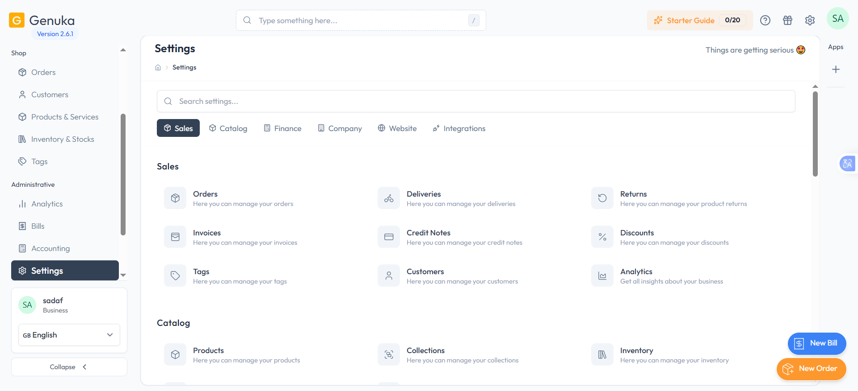
MODULE /ADMIN
Module Administration : Sécurité, Rôles & Sauvegardes
Gestion des identités, droits d'accès, traçabilité et résilience système
1. Gestion des Utilisateurs & Rôles RBAC : Création des collaborateurs, attribution stricte des périmètres d'action et blocage en cas de départ.
2. Matrice des Droits & Codes de Validation : Définition des permissions par écran et attribution des codes sécurisés de signature.
3. Journal d'Audit Inviolable : Enregistrement horodaté de chaque création, modification, suppression ou validation avec adresse IP et acteur.
4. Sauvegardes & Corbeille : Déclenchement des sauvegardes régulières PostgreSQL et restauration sécurisée des enregistrements.
💡 Bonnes Pratiques & Astuces :
• La séparation entre Administrateur Système et Utilisateur Métier garantit la neutralité des données comptables.
• Un mot de passe fort et la déconnexion automatique en cas d'inactivité sont activés par défaut.
NTFOODS SARL · Manuel Opérationnel TANTY ERP Digital v2.0 · Confidentiel Interne

Slide 11
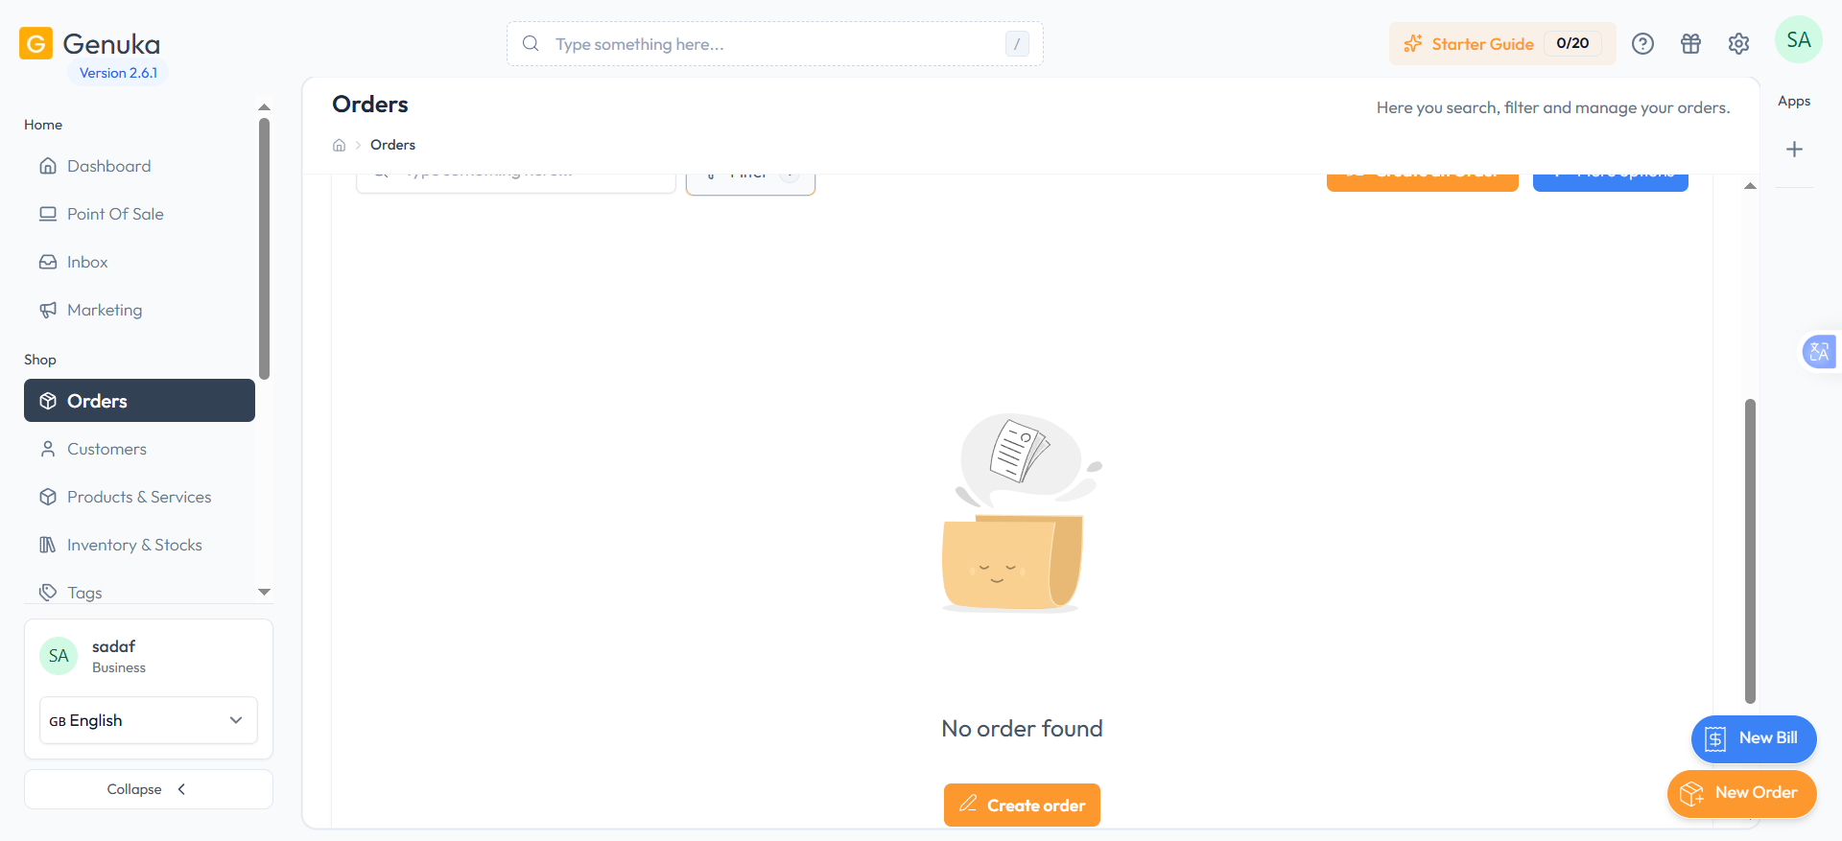
GUIDE OPÉRATIONNEL 1
Procédure Pas-à-Pas : Passer une Commande WhatsApp / Directe
▶ Étape 1 : Ouvrir la fenêtre de saisie
Cliquez sur le bouton vert '+ Commande WhatsApp' présent dans la barre supérieure de n'importe quel module.
▶ Étape 2 : Identifier le client
• Si client existant : Choisissez-le dans la liste déroulante.
• Si nouveau prospect WhatsApp : Renseignez directement son Nom et Téléphone (+237).
▶ Étape 3 : Sélectionner les produits finis TANTY
Ajoutez les lignes de commande (ex: Tapioca 500g, Céréales Maïs-Soja, Bâtonnets). Le total HT, la TVA 19.25% et le TTC se calculent instantanément.
▶ Étape 4 : Enregistrer & Envoyer la Pro-Forma
Cliquez sur 'Enregistrer & Notifier WhatsApp'. Le système ouvre automatiquement la conversation WhatsApp avec le devis officiel pré-formaté.
▶ Étape 5 : Suivi du circuit de validation
La commande apparaît en statut 'Reçue (att. secrétariat)' puis passe à la comptabilité avant préparation au magasin central.
NTFOODS SARL · Manuel Opérationnel TANTY ERP Digital v2.0 · Confidentiel Interne

Slide 12
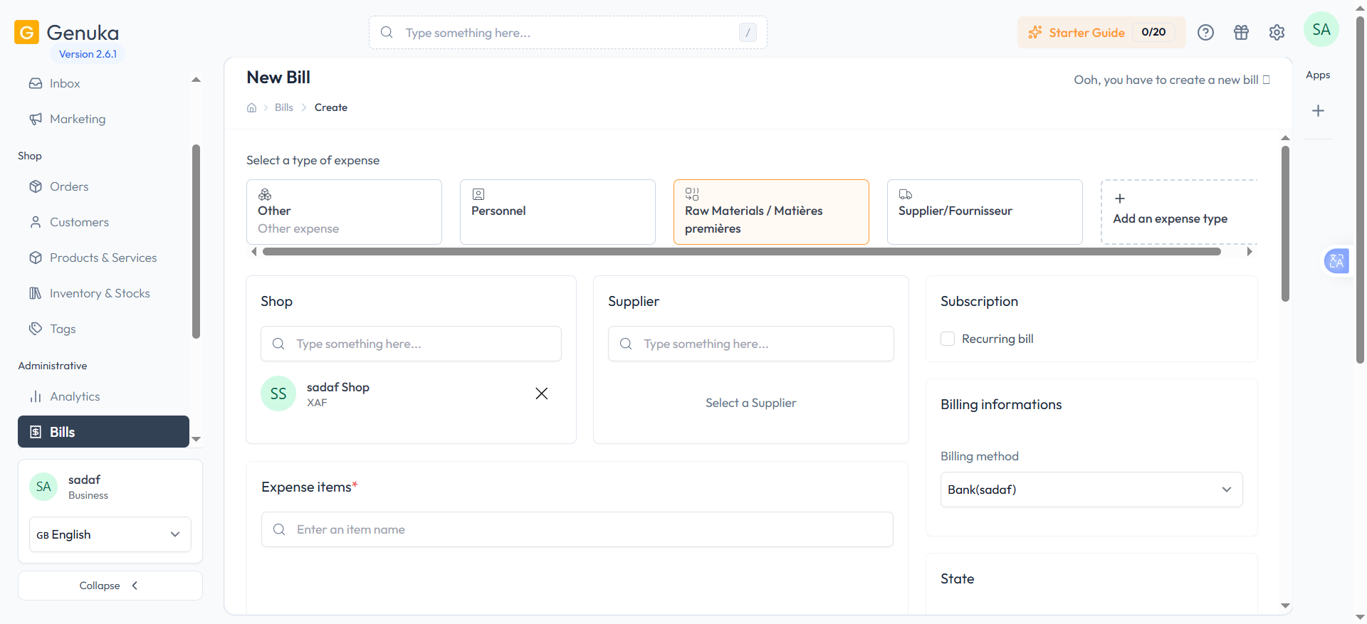
GUIDE OPÉRATIONNEL 2
Procédure Pas-à-Pas : Workflow Sécurisé des Décaissements
▶ 1. Expression du Besoin & Saisie
Le demandeur initie le bon de dépense avec le motif, le montant prévisionnel et la pièce justificative jointe.
▶ 2. Visa du Contrôle Général (Contrôleur)
Vérifie l'imputation budgétaire et appose son visa. Statut : 'Visé Contrôle'.
▶ 3. Arbitrage de la Direction Générale (DG)
Pour tout montant supérieur au seuil autorisé (>50 000 FCFA), le DG examine et approuve. Statut : 'Approuvé DG'.
▶ 4. Ordonnancement & Paiement Caisse (Secrétaire/Caisse)
La caisse décaisse les espèces ou déclenche le virement, appose la quittance et clôture le bon.
▶ 5. Édition du Bon de Décaissement Officiel
Impression du document signé par le bénéficiaire et archivage physique et numérique.
NTFOODS SARL · Manuel Opérationnel TANTY ERP Digital v2.0 · Confidentiel Interne

Slide 13
EXCELLENCE OPÉRATIONNELLE NTFOODS TANTY
L'outil numérique au service de la qualité, de la rigueur et de la satisfaction client
📍 Usine & Siège Social : Zone Industrielle de Bassa, Douala, Cameroun
🌐 Application PWA en Production : https://gestion-integre-de-ntfoods-sarl.vercel.app
📞 Support Informatique & Assistance ERP : support@ntfoods-tanty.com / +237 670 00 00 00

